Slide 1

자바 초급 프로젝트
아슈원해?
원용선, 김명찬, 허준호

Slide 2
자바 초급 프로젝트
목 차
◆ Interface구조
◆ VO 기본 구조
◆ DB 기본 구조
◆ 시연

Slide 3
자바 초급 프로젝트
◆ Interface구조
Interface
회원 가입
회원 로그인
관리자 로그인
주문하기
내 정보 조회
재고관리
회원관리
상품관리
매출관리
사이즈 선택
비밀번호 수정
제품수량 조회
회원조회
상품가격 변경
매출조회
맛 선택
현금충전
재고주문
회원삭제
계산
회원 탈퇴
종류,수량 선택
영수증

Slide 4

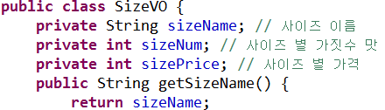
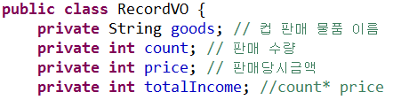
자바 초급 프로젝트
◆ VO 기본 구조

Slide 5
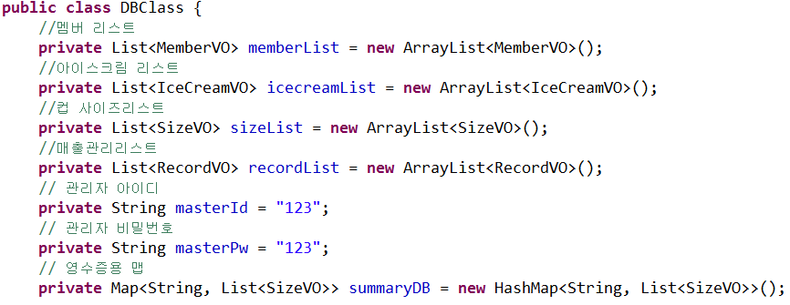
자바 초급 프로젝트
◆ DB 기본 구조

Slide 6
자바 초급 프로젝트
시연

Slide 7
자바 초급 프로젝트
끝 ♥

